Slide 1

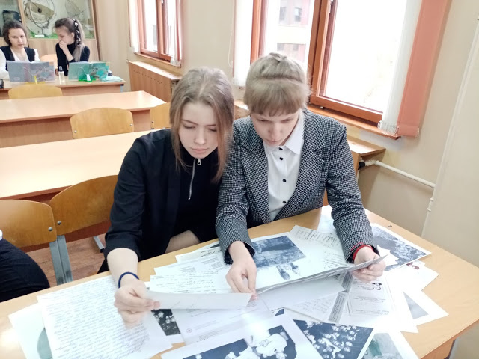

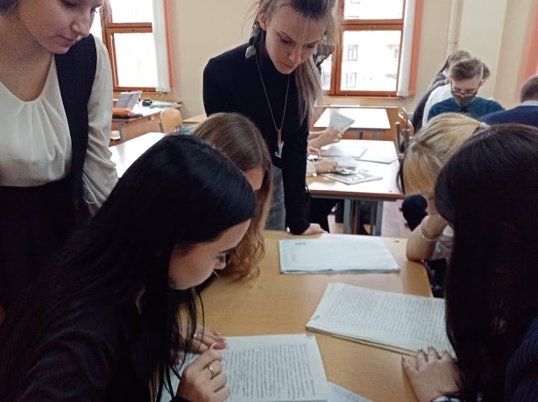
ОРГАНИЗАЦИЯ ПОЗНАВАТЕЛЬНОЙ ДЕЯТЕЛЬНОСТИ ПРИ ИЗУЧЕНИИ УЧЕБНОГО ПРЕДМЕТА В ПРОФИЛЬНОМ КЛАССЕ И ПРИ ДОПРОФИЛЬНОЙ ПОДГОТОВКЕ
Брайчук С.Ф.

Slide 2

Допрофильная подготовка содействует самоопределению учащихся избираемых ими профилирующих направлений деятельности

Slide 3

Допрофильная подготовка и профориентационная работа являются обязательным подготовительным этапом профилизации, который ориентирован на:
– выявление интересов и склонностей, способностей учащихся;
– оказание психолого-педагогической помощи учащимся в выборе профиля образования;
– развитие широкого спектра познавательных интересов и познавательной активности;
– формирование способности принимать осознанное решение о выборе дальнейшего направления образования.

Slide 4

Допрофильная подготовка – это первоначальный этап личностного и
профессионального самоопределения учащихся

Slide 5

«Как критическое мышление влияет на процесс обучения?»
Новые подходы в обучении
Оценивание для обучения и оценивание обучения
Использование ИКТ в обучении
Обучение талантливых и одаренных детей
Обучение в соответствии
с возрастными особенностями детей
Управление лидерства в обучении
Критическое мышление

Slide 6
«Как помочь ученикам научиться мыслить?»
Проблема
Учащиеся при получении готовых знаний не развивают мыслительные способности и речь, не раскрывается познавательная активность всех учащихся на уроке
Цель
Активизация познавательной деятельности учащихся через понимание, применение, анализ, синтез и оценку исторического материала
Пути решения
Использование критического мышления позволит стимулировать учащихся реагировать на доказательства на основе собственного опыта

Slide 7
Критическое мышление
Это дисциплинарный подход к осмыслению, анализу и синтезу информации, полученной в результате наблюдения, опыта, размышления или рассуждения, что может в дальнейшем послужить основанием к действиям
«Мышление о мышлении» – предполагает умение рассуждать по принципиальным вопросам и размышлять над практическим опытом

Slide 8
Основные навыки критического мышления
Наблюдение
Интерпретация
Анализ
Выводы
Оценки
Объяснения
Метопознание

Slide 9
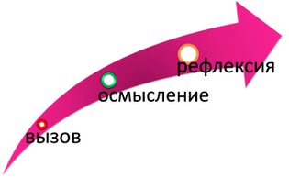
Основные этапы критического мышления
I. Вызов - пробуждение имеющихся знаний, интереса к полученной информации, актуализация жизненного опыта.
II. Осмысление содержания (получение новой информации).
III. Рефлексия (осмысление, рождение нового знания).

Slide 10
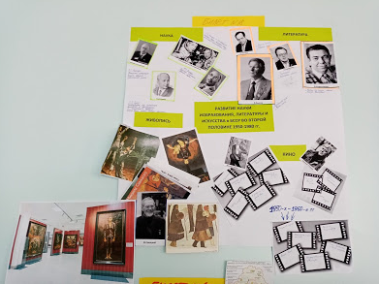
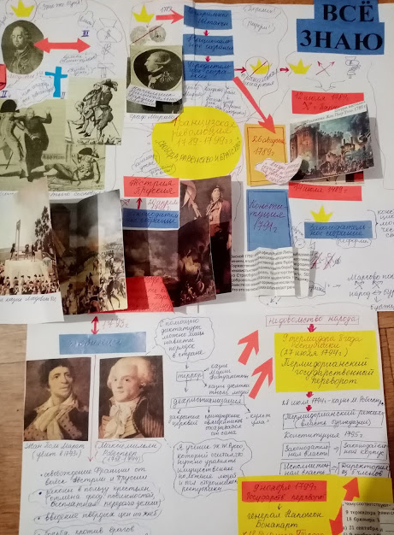
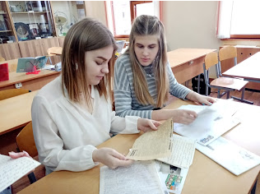
Используемые приемы технологии развития критического мышления на уроках истории и обществоведения

Slide 11
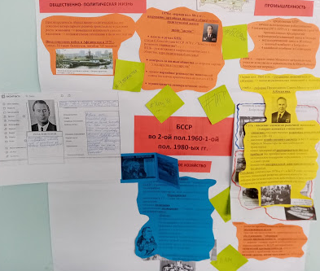
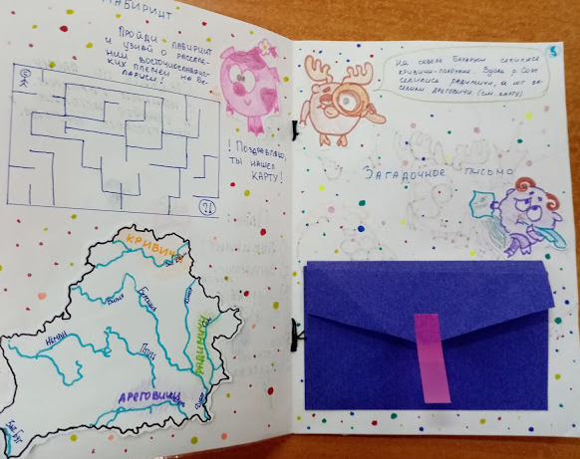
Критическое мышление
1. Вызов
2. Осмысление
3. Рефлексия
Применение КМ на уроках истории
1. «Мозговой штурм»
«Тонкие и толстые вопросы»
Кластер, ментальные карты
3. Схема «Фишбоун» или «Рыбий скелет»
«Незаконченные предложения»,
«Светофор»,
«Лестница Успеха»,
«20 человечков».
2. Чтение с пометками – поиск ответов, заполнение таблиц, кластеров, составление тестов.

Slide 12

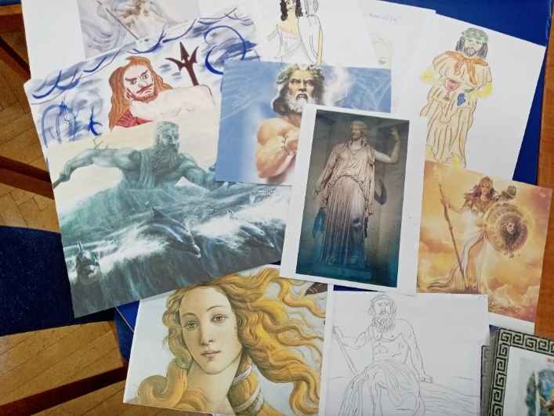
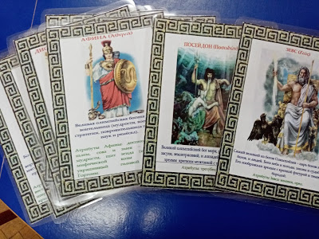
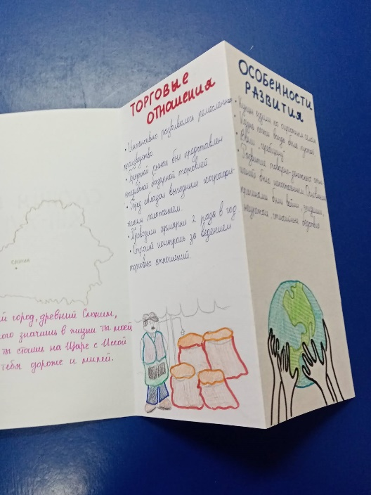
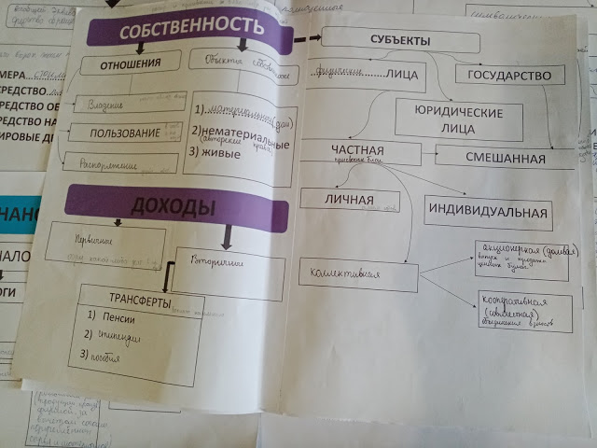


Slide 13






Методы и приёмы технологии критического мышления
мозговой штурм
приём «корзина идей, понятий, имён»
метод синквейна
кластер
приём ЗХУ
«Фишбоун»
метод “толстых и тонких вопросов”
фишбоун
метод Инсерт
понятийно-терминологическая карта
«Верные и неверные утверждения"
Прием «Чтение с остановками» и т.д.
«Ромашка вопросов»
«Шесть шляп мышления»

Slide 14
СИНКВЕЙН
Синквейн (пятистишие) - это нерифмованное стихотворение, состоящее из пяти строк, используется как дидактический прием на этапе рефлексии.
1. первая строка – тема стихотворения, выраженная одним словом, обычно именем существительным;
2. вторая строка – описание темы в двух словах, как правило, именами прилагательными;
3. третья строка – описание действия в рамках этой темы тремя словами, обычно глаголами;
4. четвертая строка – фраза из четырёх слов, выражающая отношение автора к данной теме;
5. пятая строка – одно слово – синоним к первому, на эмоционально-образном или философско-обобщенном уровне повторяющее суть темы.

Slide 15
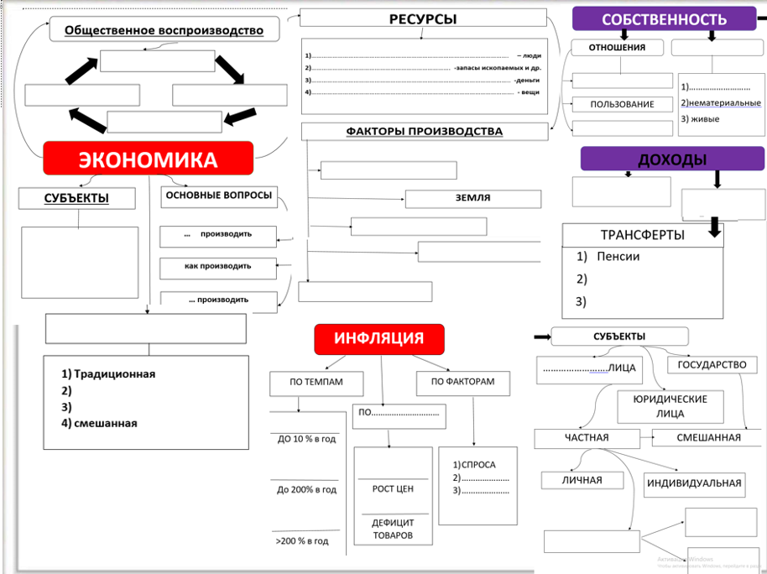
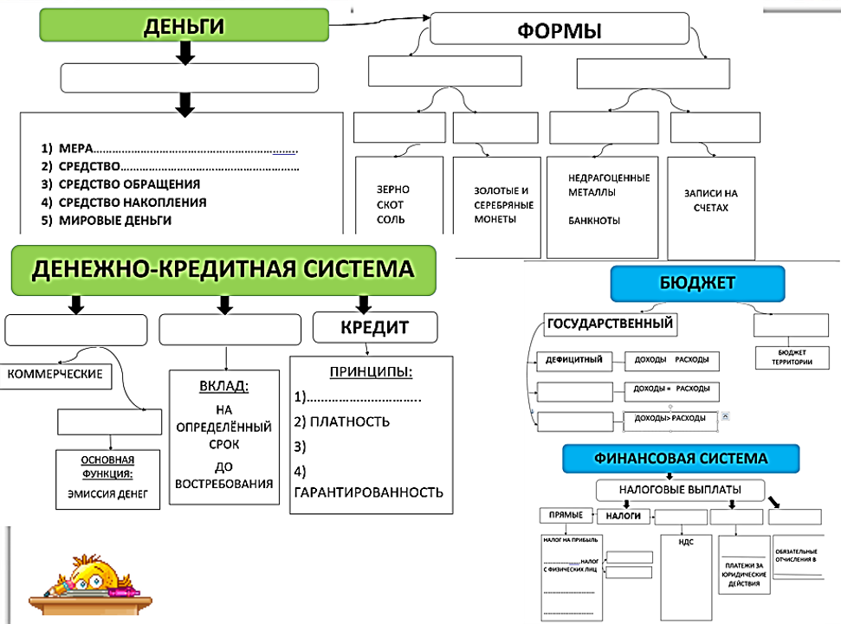
КЛАСТЕР
Кластер (гроздь): предполагает выделение смысловых единиц текста и его графическое оформление в виде грозди.
Важно в тексте, с которым работаешь:
Выделить главную смысловую единицу в виде ключевого слова или словосочетания (тема).
Выделить связанные с ключевым словом смысловые единицы (категорий информации).
Конкретизировать категории мнениями и фактами, которые содержаться в осваиваемой информации.

Slide 16
Составить кластер по теме: «Религия»
Время появления
Территория
?
Ислам
Основатель
5 столпов

Slide 17
ПРИЕМ ЗХУ
«Знаю – Хочу узнать – Узнал» (З – Х – У)
Знаю | Хочу узнать | Узнал
Записывают то, что уже знают об этом вопросе, группируют предложенные идеи и категории | Спорные идеи и вопросы. Затем читается текст и находятся ответы на вопросы. | Записывают то, что учащиеся узнали из текста. Ответы располагаются параллельно вопросам из второй колонки.

Slide 18
ТОНКИЕ И ТОЛСТЫЕ ВОПРОСЫ
Тонкий вопрос: | Толстый вопрос
кто... что... когда... может... будет... мог ли... как звали... было ли... согласны ли вы... верно... | дайте объяснение, почему... почему вы думаете... почему вы считаете... в чем разница... предположите, что будет, если... что, если...

Slide 19
ФИШБОУН
Фишбоун (рыбный скелет): голова - вопрос темы, верхние косточки - основные понятия темы, нижние косточки - суть понятий, хвост - ответ на вопрос. Записи должны быть краткими, представлять собой ключевые слова или фразы, отражающие суть.
Причина:
Причина:
Выводы:
Проблема:
факты:
факты:

Slide 20
«Верные или неверные утверждения»
1) Самыми распространенными технологиями дистанционного банковского обслуживания сегодня являются интернет- и мобильный банкинг.
2) На фондовой бирже были замечены быки и медведи?
3) Криптовалюта — это мировые деньги, которые хранятся в золотых слитках в банках ведущих стран.
4) В н. 20 века американский автомобильный промышленник Генри Форд платил зарплату своим работникам за то, что они отдыхали.
5) В С 2021 года белорусским гражданам можно будет получить биометрический паспорт, в обложку которого встроен чип с данными о человеке – электронная подпись и отпечатки пальцев.
6) «Консьюмеризм» — это показное потребление.

Slide 21
Использование КМ на уроках истории позволяет:
Вовлечь всех учащихся в активную работу на уроке;
Продемонстрировать преимущество работы в сотрудничестве;
Научить выражать своё видение проблемы через диалог
Помогает развить способности учащихся через составление вопросов высокого порядка
Ученики со слабой мотивацией к обучению активно участвуют в обсуждении, презентации, взаимооценивании
Усвоение материала выявляется уже во время урока, а не при проверке практических заданий, как раньше

